Slide 1



Estudo da mortalidade infantil e sua relação com saneamento básico no Brasil
Leonardo Silva Pinto
Maria Paula Henriques Prandt
@1workshop_ia.unifesp
wia.ict.unifesp.br

Slide 2
Introdução
A TMI é um dos principais índices socioeconômicos;
Tem-se como motivação corroborar com estudos já existentes sobre o assunto;
Um dos principais desafios foi lidar com dados faltantes (NaN) e comprovar algumas hipóteses de relações entre fatores;
Na literatura, são feitos estudos com cidades eu regiões mais específicas a fim de garantir maior veracidade e acurácia das informações;

Slide 3
Objetivo
Encontrar parâmetros socioeconômicos que se relacionam com a Taxa de Mortalidade Infantil utilizando Inteligência Artificial (IA)

Slide 4
Bases de Dados
A base de dados utilizada é o Registro Administrativo Total de 2012 a 2017 e se encontra no acervo do site Atlas Brasil
Segmentação 1
Segmentação 2
SNIS_PAGUA (Percentual da população urbana residentes em domicílios ligados a rede de abastecimento de água)
PINTERDRSAI (Percentual de internações por doenças relacionadas ao saneamento ambiental inadequado )
SNIS_PESGOTO (Percentual da população urbana residente em domicílios ligados à rede de esgotamento sanitário)
SNIS_PESGTRA (Percentual de esgoto tratado)
PDEFSAN (Percentual de pessoas inscritas no Cadastro Único sem abastecimento de água, esgotamento sanitário e coleta de lixo adequadas)
PDEFAGUA (Percentual de pessoas inscritas no Cadastro Único sem abastecimento de água adequado)
TTREVA_EF_TOTAL (Taxa de evasão no ensino fundamental)
TTREVA_EM_TOTAL (Taxa de evasão no ensino médio)
DOCSUP_EF_TOTAL (Porcentagem de docentes do ensino fundamental com formação adequada)
DOCSUP_EM_TOTAL (Porcentagem de docentes do ensino médio com formação adequada).

Slide 5
Bases de Dados
Segmentação Total
Segmentação 3
PINTERDRSAI: (Percentual de internações por doenças relacionadas ao saneamento ambiental inadequado )
DOCSUP_EF_TOTAL: (Porcentagem de docentes do ensino fundamental com formação adequada)
DOCSUP_EM_TOTAL: (Porcentagem de docentes do ensino fundamental com formação adequada)
TXNASC7C: (Percentual de nascidos vivos com pelo menos sete consultas de pré-natal)
TXNBAIXOP: (Percentual de nascidos vivos com baixo peso ao nascer)
TXMAE10A14: (Percentual de meninas de 10 a 14 anos de idade que tiveram filhos)
TXMAE15A19: (Percentual de adolescentes de 15 a 17 anos de idade que tiveram filhos)
REN_PIBPC_D (Produto interno bruto per capita)
REN_TRPCBF_D (Transferência per capita do Bolsa Família)
REN_PIBPC_D (Produto interno bruto per capita)
REN_TRPCBF_D (Transferência per capita do Bolsa Família)
PIND_POS (Percentual de extremamente pobres no Cadastro Único pós Bolsa Família).

Slide 6
Metodologia Experimental
A técnica usada foi regressão por meio de árvore de decisão e RNAs (Rede Neurais Artificiais)
O protocolo de validação utilizado para a regressão é o de validação cruzada K-fold
MAE - Erro Médio Absoluto

Slide 7
Proposta
Base de Dados
Árvore de Decisão
Extração e Pré Processamento
Divisão dos dados de Treinamento e Teste
Treinamento do Modelo
Avaliação de Desempenho
Ajuste e Otimização do Modelo
Definição de Parâmetros
Treinamento do Modelo
Avaliação de Desempenho
Ajuste e Otimização do Modelo
Análise Comparativa dos Resultados
Regressão Linear

Slide 8
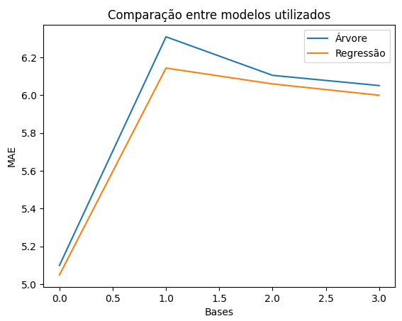
Resultados e Discussão

Slide 9
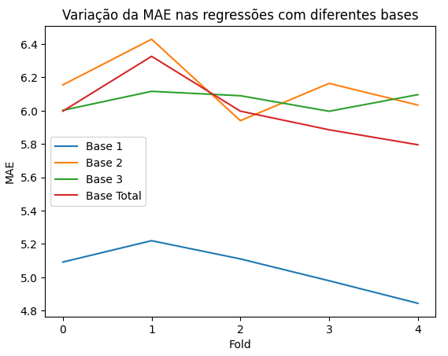
Resultados e Discussão

Slide 10
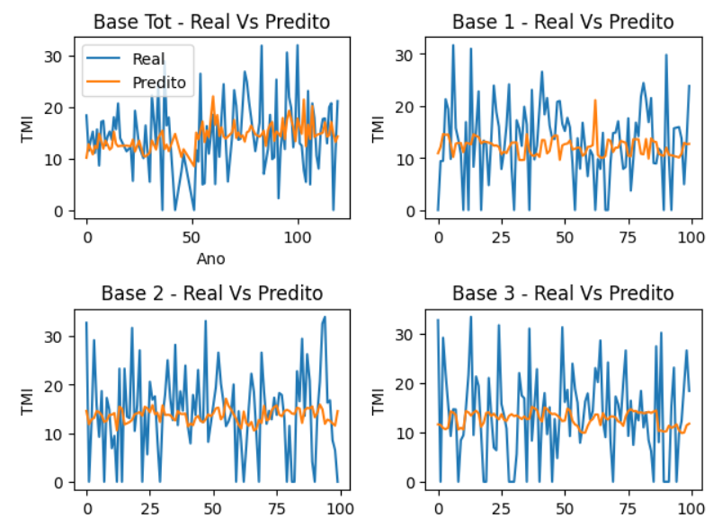
Resultados e Discussão
Amostra
Amostra
Amostra
Amostra

Slide 11
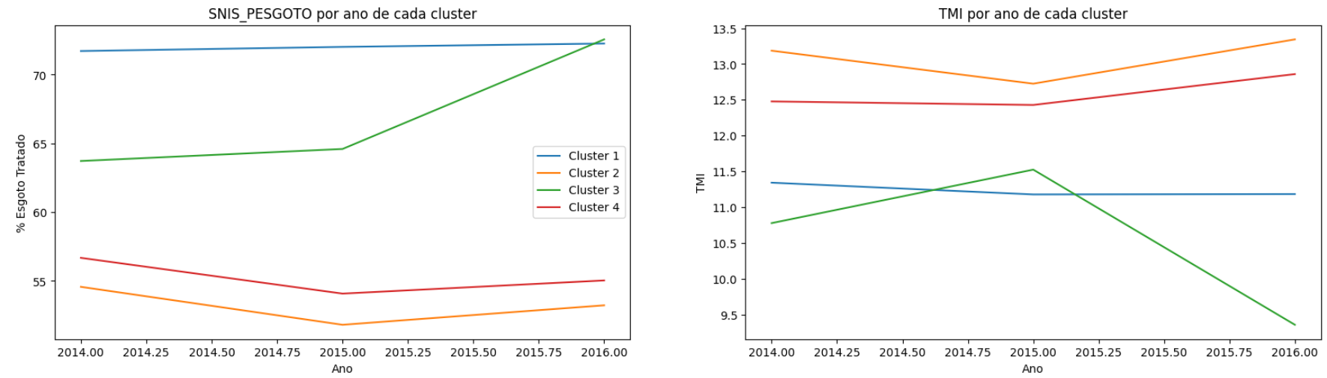
Resultados e Discussão

Slide 12
Conclusão
Dados da classe “sanitários” foram os mais satisfatórios numa análise comparativa;
Ainda assim, a regressão segue com resultados com uma MAE grande que pode se dar pelo viés de alguns dados;
Para trabalhos futuros, cabe a busca por métodos para tratamento de dados NaN com grande desvio padrão;

Slide 13
Agradecimentos
Professor Dr. Fabio Faria
Professora Dr. Juliana Souza Scriptore

